Slide 1
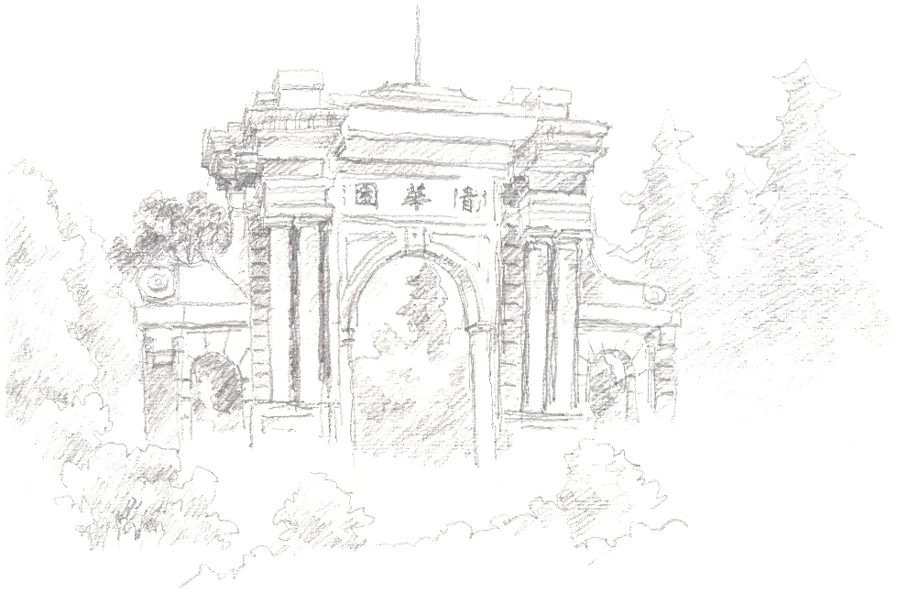
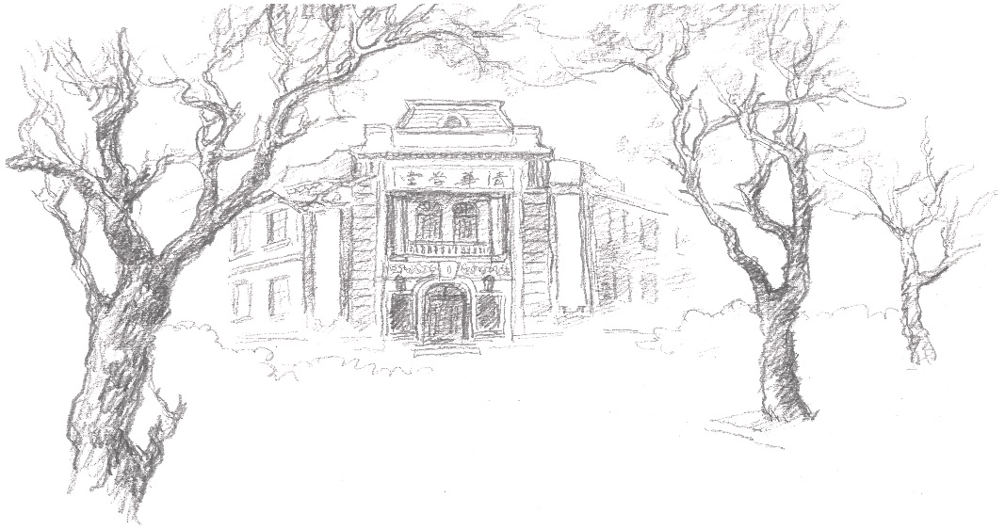
计算机原理与系统 19 内存III 高速缓存
范静涛 | fanjingtao@tsinghua.edu.cn

Slide 2
是什么？做什么？什么样？

Slide 3
Carnegie Mellon
高速缓存存储器
是什么？
小型、快速、基于SRAM、硬件自动管理（非用户程序访问的）
做什么？
保持经常访问的主存块， CPU 首先查找缓存中的数据
CPU chip
Register file
ALU
Cache
memory
System bus
Memory bus
Main
memory
Bus interface
I/O
bridge

Slide 4
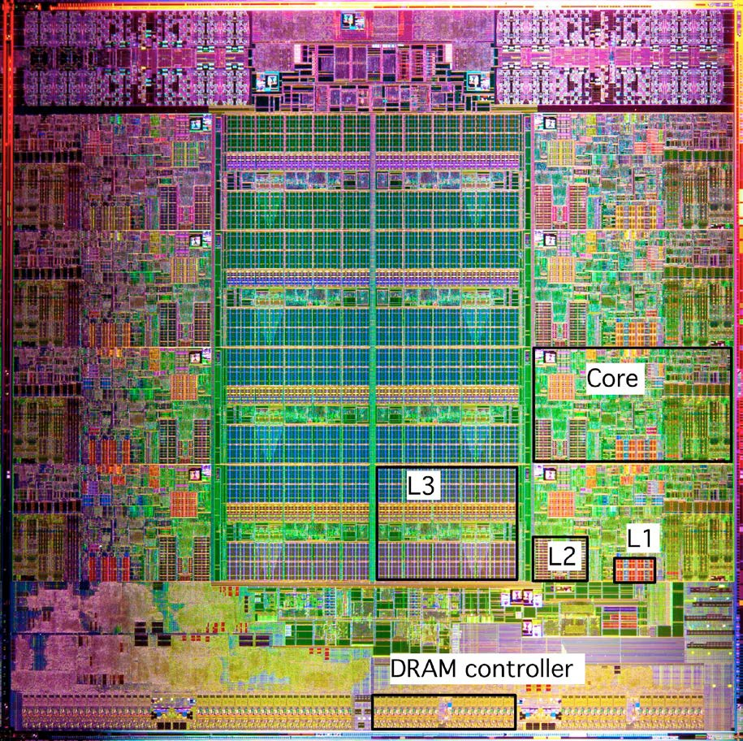
Carnegie Mellon
高速缓存存储器
在哪里？什么样？
Intel Sandy Bridge
Processor Die
L1: 32KB 指令 + 32KB 数据
L2: 256KB
L3: 3–20MB

Slide 5
高速缓存存储器
在哪里？什么样？
指令控制单元(Instruction Control Unit， ICU)
取指
控制
地址
指令
Cache
退役单元
寄存器
文件
指令
译码
指令
操作（拆解后的指令）
寄存器更新
预测 OK?
执行单元（Execution Unit， EU）
功能
部件
分支
算术运算
算术运算
算术运算
加载
存储
操作结果
地址
数据
地址
数据
数据
Cache

Slide 6
命中/不命中

Slide 7
命中的概念
请求: 14
高速缓存
块 b 在缓存中:
命中！
8
9
14
3
14
内存
0
4
8
12
1
5
9
13
2
6
10
14
3
7
11
15

Slide 8
不命中的概念
需要数据块 b
请求: 12
块 b不在缓存中:
不命中！
高速缓存
8
9
14
3
12
块 b是从内存中提取出来
12
请求: 12
块 b 被存储到缓存
放置策略 (Placement policy) ：
确定b块放在缓存中的位置
替换策略(Replacement policy):
决定该替换-驱逐存储器中的哪一块（牺牲块）
内存
0
4
8
12
1
5
9
13
2
6
10
14
3
7
11
15
12

Slide 9
各种不命中
冷(强制性)不命中
请求: 12
高速缓存
9
当缓存为空时，对任何数据的请求都会不命中，此类不命中称为冷不命中
12
请求: 12
内存
0
4
8
12
1
5
9
13
2
6
10
14
3
7
11
15
12

Slide 10
各种不命中
冲突不命中
请求: 0/8
高速缓存
0/8
缓存的位置是席位制的
例如：第k+1层的块i必须放置在第k层的块（i mod 4）中.
冲突不命中发生在缓存足够大
但是这些多个数据对象会映射到同一个缓存块.
请求: 0/8
内存
0
4
8
12
1
5
9
13
2
6
10
14
3
7
11
15
12

Slide 11
各种不命中
容量不命中
高速缓存
9
当活跃块集合（工作集working set）
的大小比缓存大
内存
0
4
8
12
1
5
9
13
2
6
10
14
3
7
11
15
12

Slide 12
缓存组织

Slide 13
通用组织形式（S, E, B）
小写的s，e，b是位数
大写的S，E，B是个数
必然：E＜2^{t}
每组有E = 2e 行(line)
m位的主存地址
t bits
s bits
b bits
S = 2^{s}
组(set)
tag
set
index
block
offset
用于与line的tag比较
是否命中
当做无符号整数
组号
当做无符号整数
Block内的偏移量
v
tag
0
1
2
B-1
Cache size:
C = S x E x B bytes
每行:有1个有效位
(valid bit)
1个t位的标签
(tag)
有1个块(Block)
B = 2^{b} 字节

Slide 14
直接映射高速缓存(E=1)
Int地址:
t 位 0…01 100
选择的组
v
tag
0 | 1 | 2 | 3 | 4 | 5 | 6 | 7
v
tag
0 | 1 | 2 | 3 | 4 | 5 | 6 | 7
S = 2^{s} 组
v
tag
0 | 1 | 2 | 3 | 4 | 5 | 6 | 7
v
tag
0 | 1 | 2 | 3 | 4 | 5 | 6 | 7

Slide 15
直接映射高速缓存(E=1)
有效?
+ 匹配: 假设 是 = 命中
Int地址:
t 位 0…01 100
选择的组
v
tag
0 1 2 3 4 5 6 7
tag
块偏移

Slide 16
直接映射高速缓存(E=1)
有效?
+ 匹配: 假设 是 = 命中
Int地址:
t 位 0…01 100
选择的组
v
tag
0 1 2 3 4 5 6 7
tag
int (4 字节)在这里
块偏移
如果标记不匹配: 旧的行被驱逐和替换

Slide 17
直接映射高速缓存(E=1)
t=1 s=2 b=1
x | xx | x
M=16 字节 (4位 地址), B=2 字节/块, S=4 组, E=1 块/组
地址跟踪(读, 每读一个字节):
不命中
命中
不命中
不命中
不命中
v 标记 块
组 0
组1
组2
组3
0 | [0000₂],
1 | [0001₂],
7 | [0111₂],
8 | [1000₂],
0 | [0000₂]
抖动：
频繁访问的不同数据映射到同一个组
解决：
填充-浪费
1 | 0 | M[0-1]
1 | 0 | M[6-7]
0
1
1
?
0
1
?
M[0-1]
M[8-9]

Slide 18
直接映射高速缓存(E=1)
float dotproc(float x[8], float y[8]){
float sum = 0;
for (int i = 0; i < 8; i++) {
sum += x[i] * y[i];
}
}
点乘代码，是否具有良好的局部性？
假设：x被加载到从地址0开始的32字节中，y紧跟其后
Cache共32字节，每个块16字节，E=1，S=2
sum始终存放在寄存器中
元素 | 地址 | 组索引
x[0] | 0 | 0
x[1] | 4 | 0
x[2] | 8 | 0
x[3] | 12 | 0
x[4] | 16 | 1
x[5] | 20 | 1
x[6] | 24 | 1
x[7] | 28 | 1
元素 | 地址 | 组索引
y[0] | 32 | 0
y[1] | 36 | 0
y[2] | 40 | 0
y[3] | 44 | 0
y[4] | 48 | 1
y[5] | 52 | 1
y[6] | 56 | 1
y[7] | 60 | 1

Slide 19
为什么用地址的中间位做组索引

Slide 20
方案1：最高位做组索引
缓存空间来自于
主存分段空间的4选1
一个大小等于缓存的数组
无法完整存放于缓存

Slide 21
方案2：中间位做组索引
缓存空间来自于
主存分段空间的4选1
一个大小等于缓存的数组
可能完整存放于缓存

Slide 22
瞄准脑解析前沿科学问题
开展基础性深入交叉研究
服务世界级一流学科建设
下次见
前沿知识与科学精神并重
战略眼光与家国情怀兼具
融入学生与团队思政建设
感谢各位专家！敬请批评指正！

